Slide 1
面向移动终端的家居智能监控系统的设计与实现
报告人：刘双妹
学号：21451196
专业方向：金融信息
指导老师：张泉方
实习单位：虹软(杭州)科技有限公司
报告时间：2015年11月22日
Company Logo

Slide 2

选题背景和意义
报 告 内 容
研究现状与发展趋势
研究目标及研究内容
课题设计方案
论文进度安排
Company Logo
Company Logo

Slide 3
选题的背景和意义
选 题 意 义
利用移动终端实现智能视频监控具有特定优势
移动互联网技术的发展和4G业务的普及
视频监控技术的广泛应用
背 景 ①
背 景 ②
背 景 ③
Company Logo
Company Logo

Slide 4
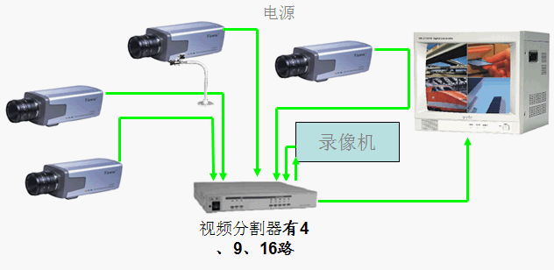
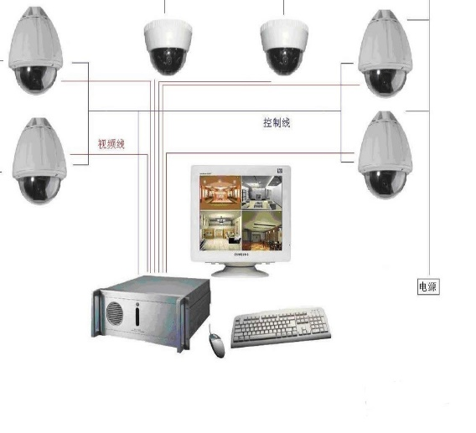
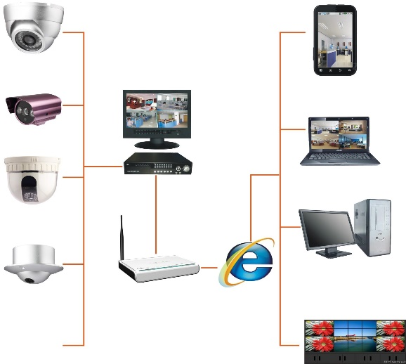
研究现状与发展趋势
20世纪80年代
20世纪90年代
21世纪以来
发展趋势
HDD录像介质媒体化视频监控系统
网络为媒介的家居视频监控系统
全仿真闭路电视模拟系统
网络化、智能化…
Company Logo

Slide 5
研究目标及研究内容
研究目标
明确服务器端需求
开发一套易于安装、易于操作、价格低廉的适合于普通家居用户使用的智能家居视频监控系统，从而实现用户任意时间、任意地点对指定监控场所的视频监控并且在第一时间内及时掌握所监控场所的所有异动情况。
Add Your Title
整体设计思路，给出系统软件架构
研究zookeeper分布式技术实现服务器部署
各功能模块的设计及实现
系统软件测试
Company Logo

Slide 6

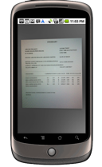


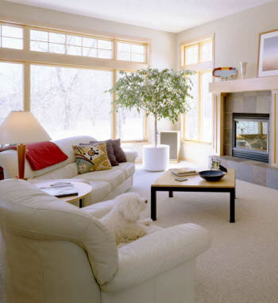



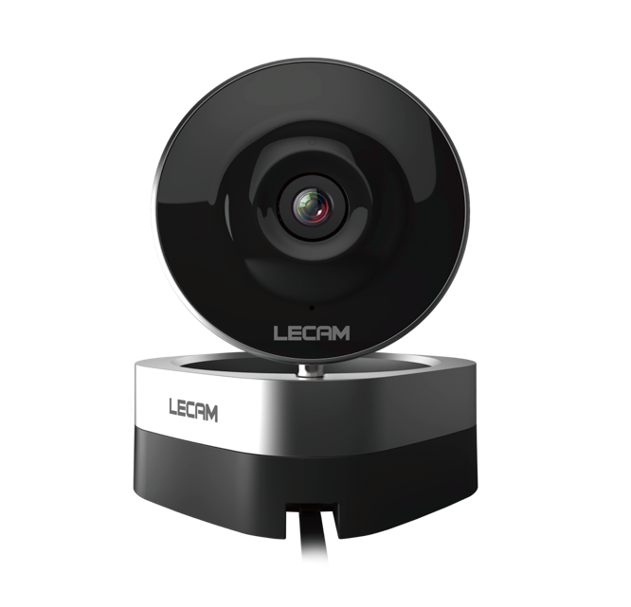



课题设计方案
串流
消息推送
套餐
账号
设置
…
App
绑定、设置
实时流
视频点播
消息推送接收
账号管理
…
Server
账号管理
设备管理
套餐管理
设备设置
实时流
视频录制
视频点播
消息推送
路由服务
…
实时视频上传
消息推送
设置
…
异动检测
音视频编码
Company Logo

Slide 7
课题设计方案
不间断录制
云端存储
高清实时视频
核心功能
异动消息推送
视频分享
Company Logo

Slide 8
拟解决的关键问题
同一台Camera与服务器频繁的连接断开再连接问题
难点1
难点2
多台服务器的负载不均衡问题
Company Logo

Slide 9
论文进度安排
开始时间 | 结束时间 | 主要工作内容
2015年10月 | 2015年11月 | 查阅文献资料，编写课题开题报告
2015年12月 | 2016年01月 | 进行第一次问卷调查工作，明确系统需求，搭建系统架构、进行设计系统
2016年02月 | 2016年04月 | 适当调整系统设计，基本实现系统需求
2016年05月 | 2016年06月 | 撰写论文正文
Company Logo

Slide 10



Company Logo

